Slide 1
Şanlıurfa Büyükşehir Belediyesi
ÇEVRE KORUMA VE KONTROL DAİRESİ BAŞKANLIĞI
ÇEVRE KORUMA ve KONTROL ŞUBE MÜDÜRLÜĞÜ

Slide 2
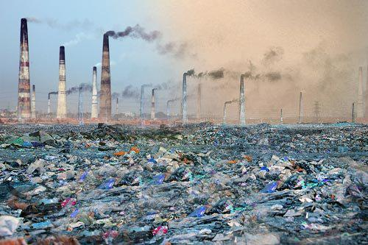
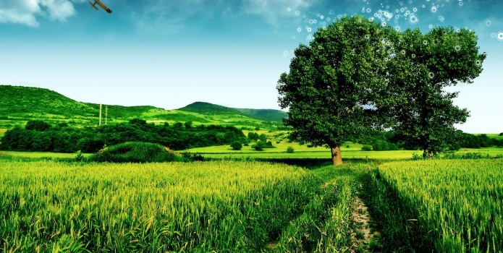
Çevre Nedir? Çevre Kirliliği Nedir?

Slide 3
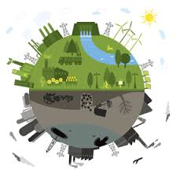
Dünyamız Nasıl Kirlendi?

Slide 4
Hava Kirliliği
Fabrikalardan çıkan gazlar
Arabalardan çıkan egzoz gazları
Fırınlardan çıkan dumanlar, isler
Su Kirliliği
Lavabolara dökülen bitkisel atık yağlar
Toprak Kirliliği
Lavabolara dökülen bitkisel atık yağlar
Çöplerin yere atılması
Gürültü Kirliliği
Araba, korna sesleri
Müzikli eğlence yerleri
İnsanların bağırması
Görüntü Kirliliği
Duvarlara çirkin yazılar yazılması

Slide 5
Belediye şikayet hattı:
153

Slide 6
Bu ne işaretidir?

Slide 7
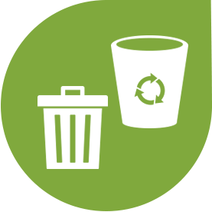
Atık ve Çöp Arasındaki Fark Nedir?
Artık ihtiyaç duymadığımız ve uzaklaştırdığımız her türlü maddeye ÇÖP denir.
Geri dönüşüm sayesinde tekrar kullanılır hale gelebilir malzemeye ATIK denir.

Slide 8
Sizce hangi tür atıklar geri kazanılabilir?
Kağıt ve Karton
Cam
Plastik
Tekstil
Metal
Kauçuk ve Lastik
Tahta
Bahçe Atıkları
Uygun Atık Yağlar

Slide 9
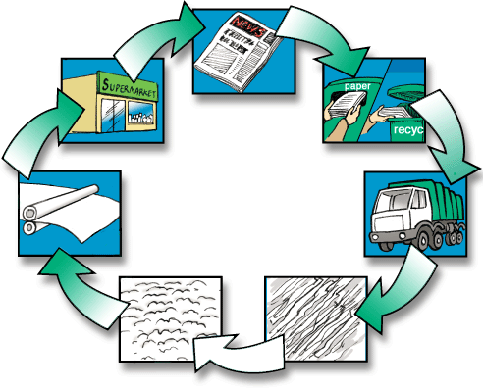
Kağıt Geri Dönüşümü

Slide 10
Kağıdın ham maddesi ağaçtır.

Slide 11
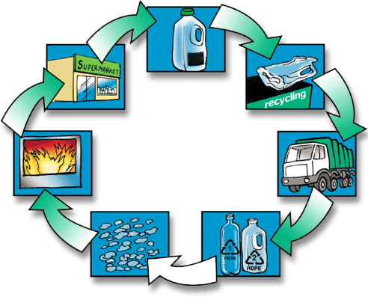
Plastik Geri Dönüşümü

Slide 12
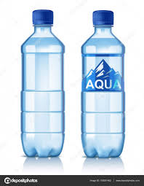
Ham petrol, tuz, selüloz, kömür, doğal gaz gibi maddeler plastiklerin ham maddesini oluşturmaktadır.

Slide 13
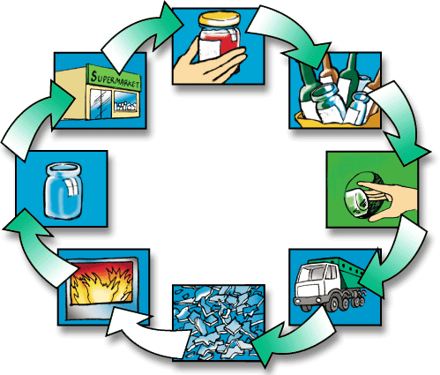
Cam Geri Dönüşümü

Slide 14
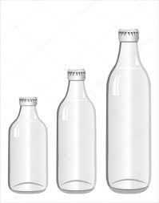
Cam yapımında kullanılan temel maddeler kum, soda ve kireçtir. Ana malzeme kumdur.

Slide 15
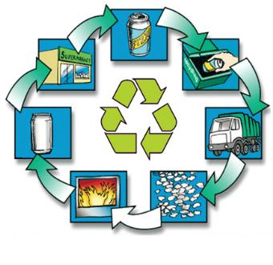
Metal Geri Dönüşümü

Slide 16
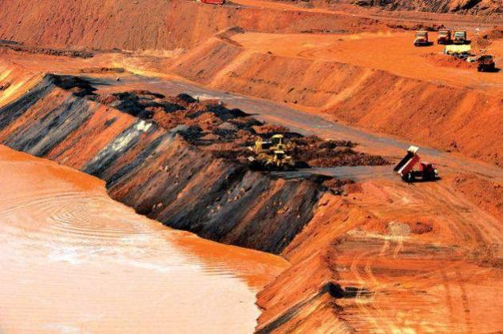
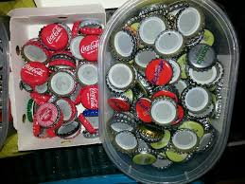
Metal maden ocaklarından elde edilir.

Slide 17
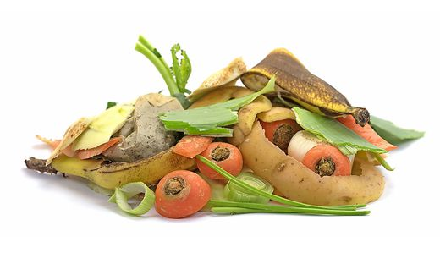
Organik Atıklar
Organik atıklar, yemek, meyve ve sebze artıkları, yumurta kabukları, çay posaları, park-bahçe atıkları vb. bitkisel kökenli atıklardır.

Slide 18
Atık Pil Geri Dönüşümü
Atık piller, içeriğinde bulunan ağır metaller nedeniyle çevre ve insan sağlığına zararlı etkilerde bulunabilecek atıklardandır ve ayrı toplanması gereklidir.

Slide 20
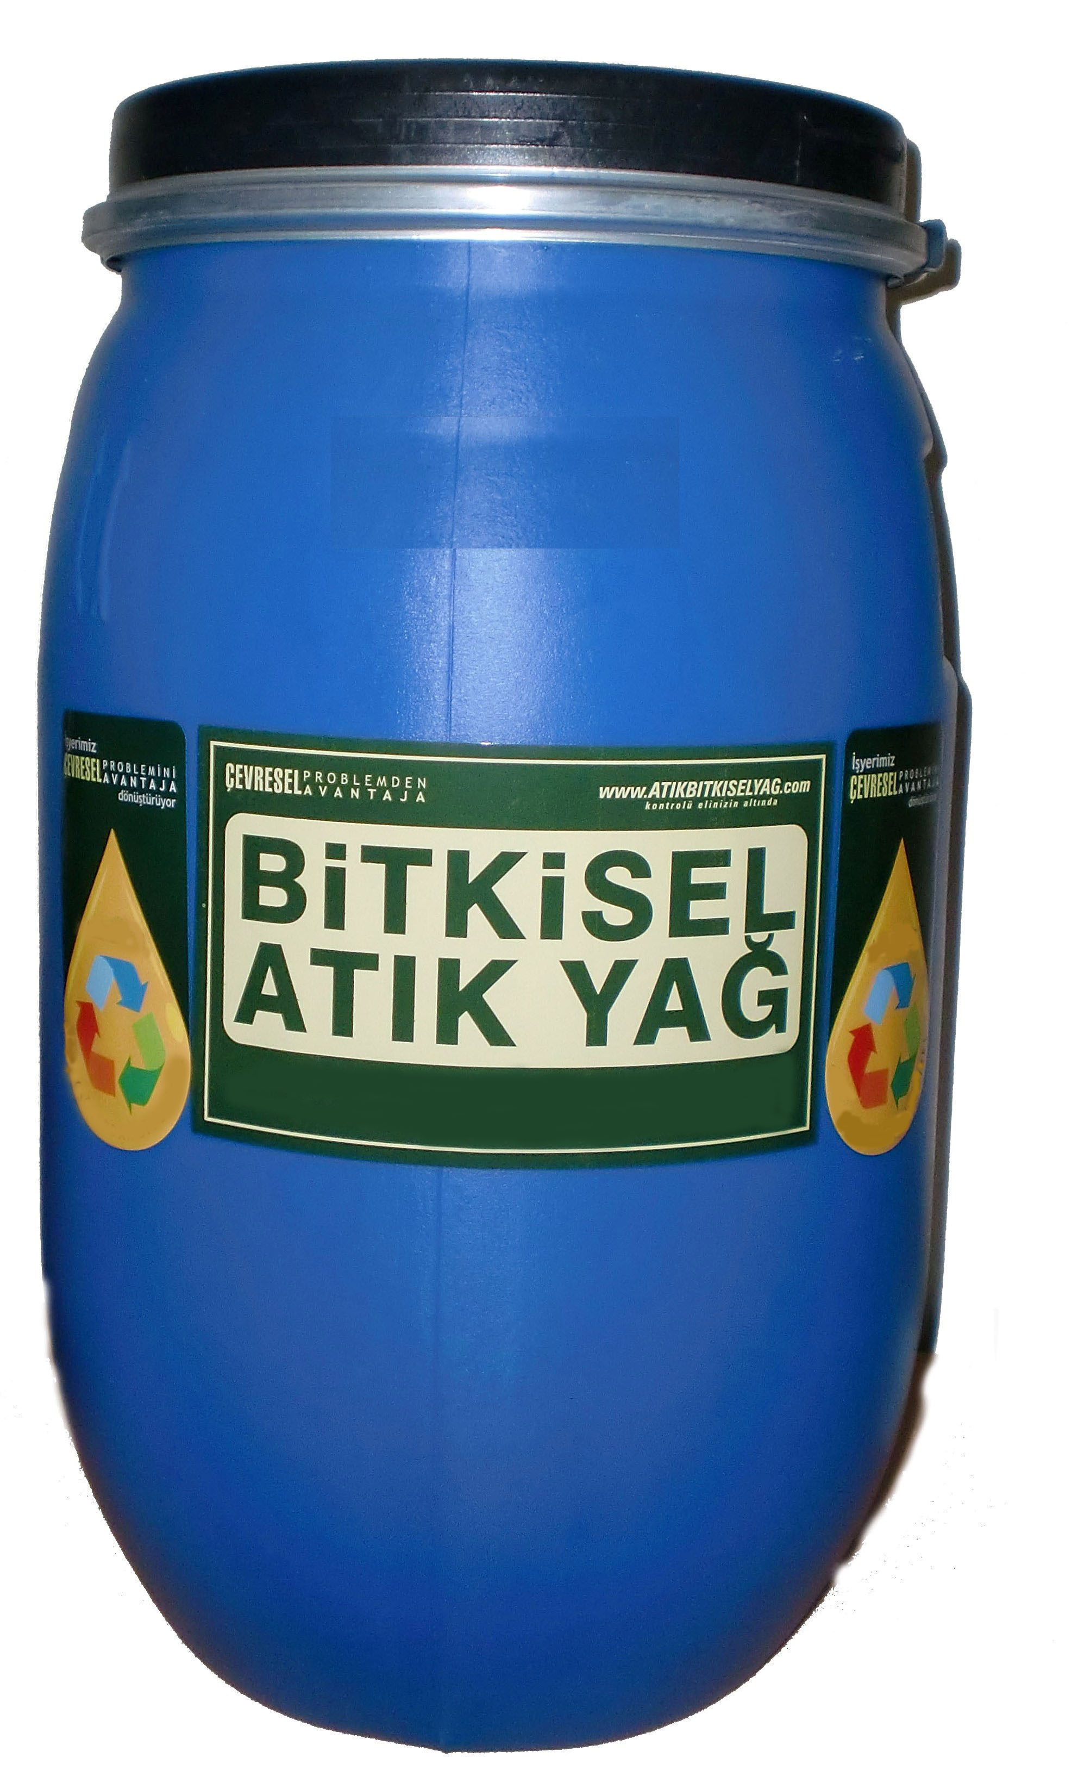
Bitkisel Atık Yağ Geri Dönüşümü
Bitkisel atık yağlar, atıksu toplama sistemlerinin daralmasına ve tıkanmasına; toprak kirlenmesi ile beraber yeraltı suyu kirlenmesine sebep olmaktadır. Bu nedenle ayrı toplanması gerekmektedir.
Bitkisel Atık Yağ
Biyodizel

Slide 22
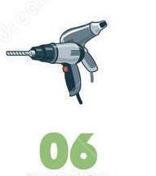
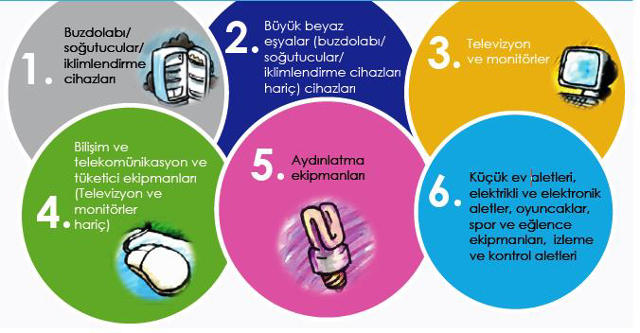
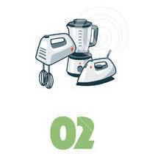
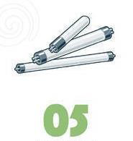
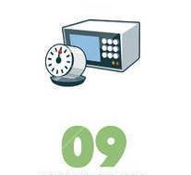
ELEKTRİKLİ VE ELEKTRONİK EŞYA EEE NEDİR ?

Slide 23
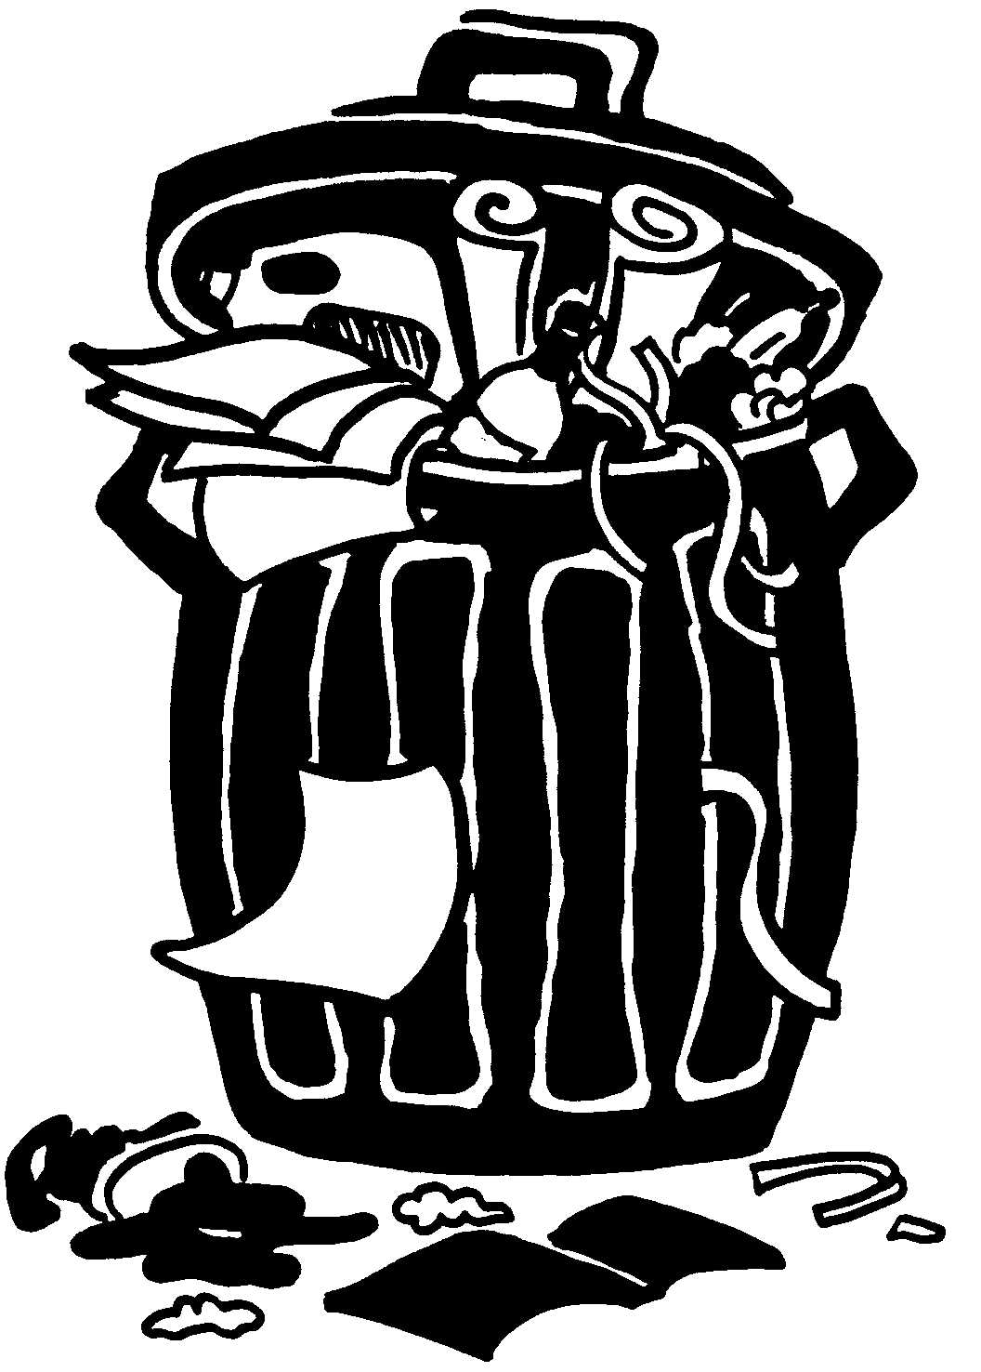
Bir insanın bir yıl boyunca çöpe attığı şeylerin ağırlığı kendi ağırlığının yaklaşık 7 katıdır.
BUNLARI BİLİYOR MUYDUNUZ?

Slide 24
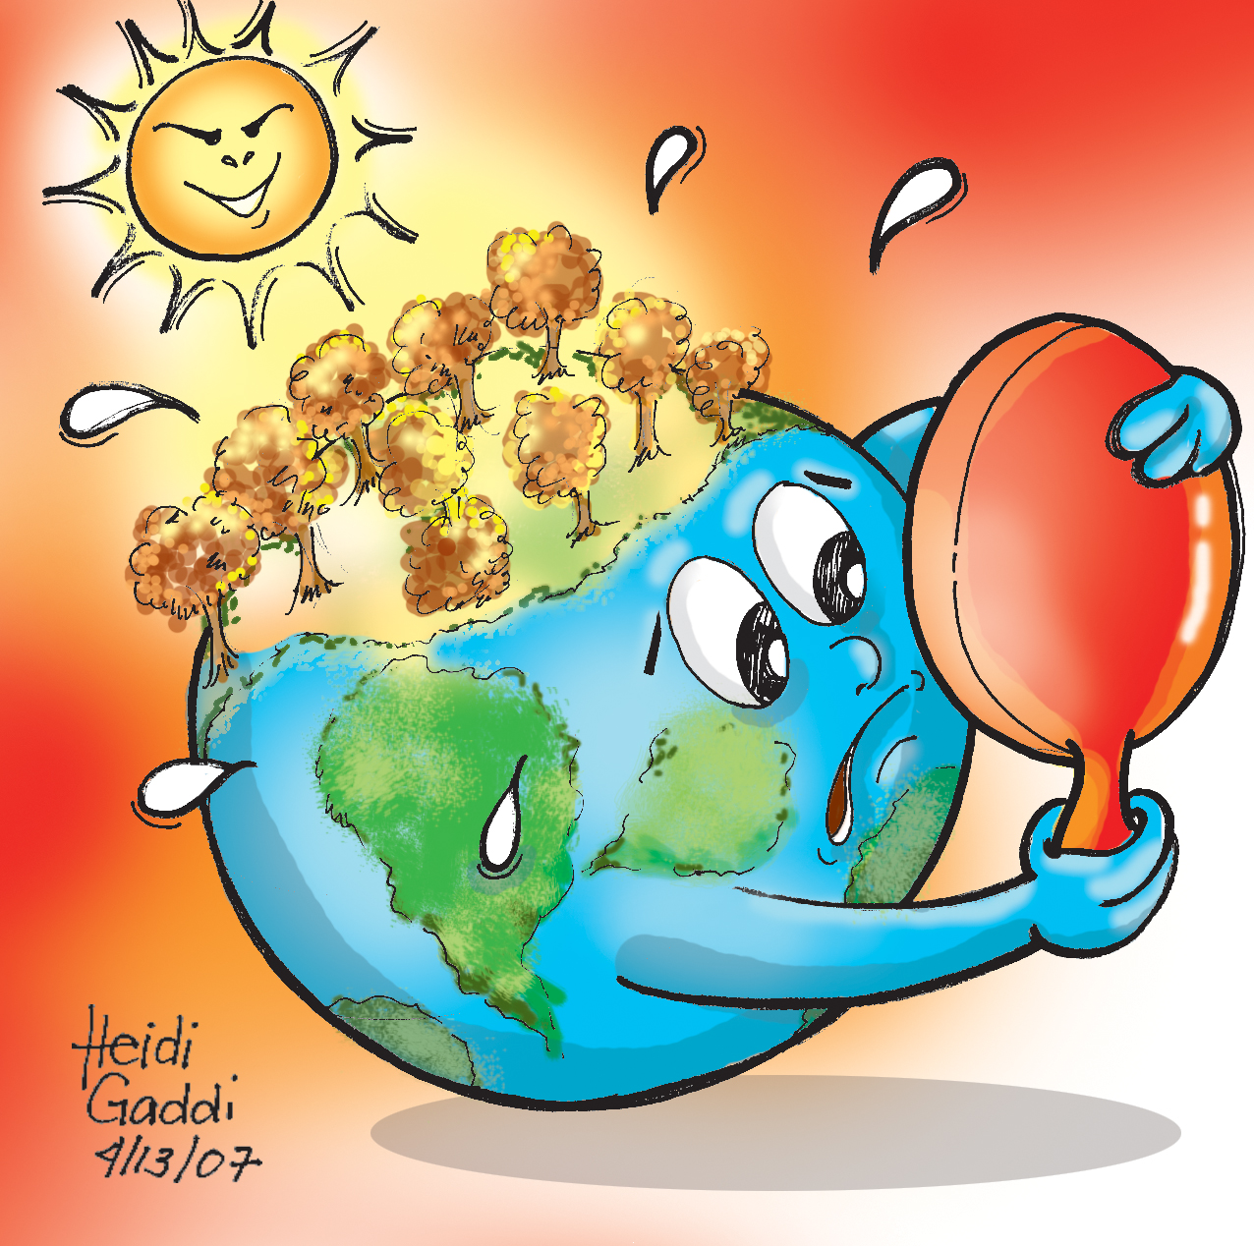
Küresel ısınma nedir?

Slide 25
Bizim İstediğimiz Dünya:

Slide 26
ÇEVRE KAHRAMANI NASIL DAVRANMALIDIRIR?
Çevreyi korumalıdır.
Hayvanları korumalıdır.
Bol bol ağaç dikilmelidir.
Atıklarını geri dönüşüm kutularına atmalıdır.
İsraf yapmamalıdır.

Slide 27
Teşekkür ederiz.

